Slide 1



CÁLCULO DO ÍNDICE DE DESEMPENHO DA MEDIÇÃO – IDM DO PARQUE DE MEDIDORES DO SAAE
GUARULHOS NO ANO DE 2017

Slide 2
INTRODUÇÃO
A determinação do IDM - Índice de Desempenho da Medição do parque de hidrômetros do SAAE Guarulhos tem sido uma ação desenvolvida anualmente, ação na qual se faz uma amostragem do parque de medidores e os submetem ao ensaio de IDM conforme proposto pela NBR 15.538/2014.
O IDM e os ensaios de verificação periódica e eventual, previstos pela Portaria INMETRO nº246/2000, têm sido utilizados pelo SAAE Guarulhos como critério para definir o momento de troca dos hidrômetros sem que ocorra a elevação dos índices de submedição.

Slide 3
INTRODUÇÃO
De acordo com Scalize & Leite (2013), o parque de hidrômetros deve ser objeto de uma manutenção preventiva ativa, com avaliação criteriosa dos hidrômetros a serem substituídos com a finalidade de combater as perdas aparentes.
A quantificação da submedição dos hidrômetros é uma ação necessária também para o balanço hídrico, pois se trata de quantificar uma das parcelas das perdas aparentes, sendo o balanço hídrico a principal ferramenta no controle e gestão das perdas de água.

Slide 4
OBJETIVO
Este trabalho apresenta o procedimento adotado para a amostragem e para os ensaios de determinação dos erros dos medidores que definem o IDM.

Slide 5
MATERIAL E MÉTODOS
Para o desenvolvimento deste trabalho lançou-se mão dos seguintes materiais:
Bancada volumétrica de hidrômetros semiautomática da WATT;
Hidrômetros com DN ½” e ¾” advindos da amostragem feita em campo;
Planilhas eletrônicas do Excel 2003.

Slide 6
MATERIAL E MÉTODOS
O método empregado consistiu em:
A dimensão da amostra foi definida seguindo critérios estatísticos, sendo adotada para a população de 394.270 hidrômetros o nível de confiança de 99% e erro máximo desejado de 4,5% resultando em uma amostra de 819 hidrômetros;
Após a amostragem, os hidrômetros foram encaminhados para a bancada WATT onde foram instalados em série, respeitando a capacidade de vazão, para a determinação dos erros para as 10 vazões, em atendimento à NBR 15.538/2014. Os erros de cada medidor foram lançados em planilhas conforme apresentado pela Figura 01;

Slide 7
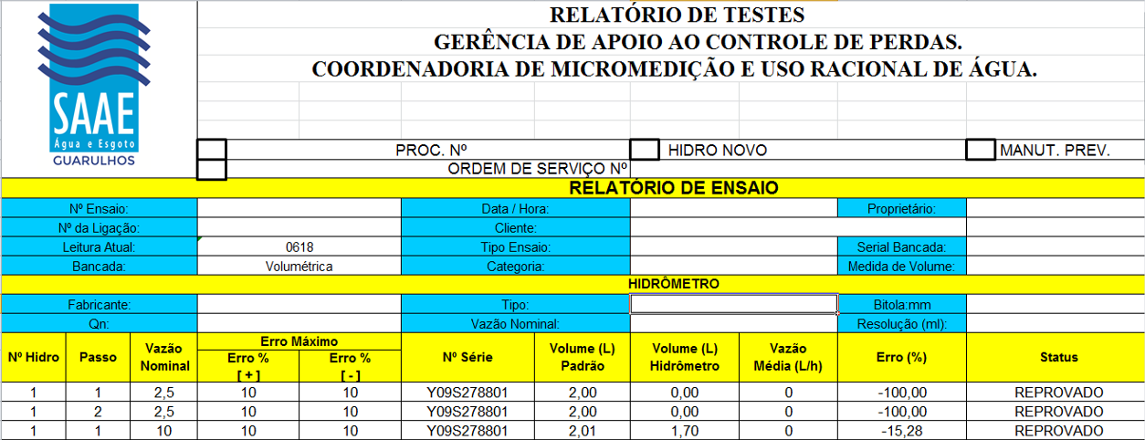
MATERIAL E MÉTODOS
Figura 01 – Planilha de ensaio

Slide 8
MATERIAL E MÉTODOS
Com os valores de erros de cada medidor planilhados, conforme tabela para organização dos dados apresentada pela Figura 02, foi iniciado o cálculo do IDM com base nos pesos estabelecidos pela NBR 15.538/2014;
Após o cálculo do IDM, através de recursos do Microsoft Excel, elaborou-se a análise por fabricante, por ano e global.
Na apresentação dos dados de erros e do IDM não foi informado o nome real dos 7 fabricantes dos hidrômetros selecionados na amostragem, sendo apresentados apenas como fabricante 1, 2, 3, 4, 5, 6 e 7.

Slide 9

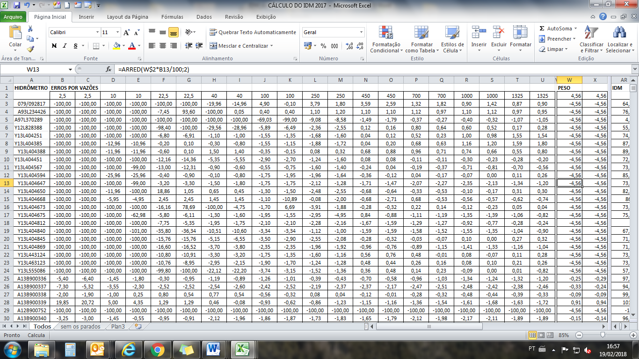
MATERIAL E MÉTODOS
Figura 02 – Planilha de tratamento dos dados

Slide 10
RESULTADOS E DISCUSSÃO
A amostra total de 819 hidrômetros foi submetida aos ensaios para quantificação de erros a partir do qual foi obtido o valor global do IDM de 0,800, sendo que no ano de 2015 o IDM global do parque havia sido quantificado em 0,864.
De acordo com a NBR 15.538/2014, o índice mínimo aceitável de IDM para que um hidrômetro seja considerado aprovado é de 0,90, desse modo, o índice global do SAAE apresenta um índice abaixo aceitável em 0,10 pontos percentuais.
Todavia, quando analisamos o IDM considerando o ano de fabricação dos lotes, tem-se que apenas os medidores com menos do que 3 anos possuem o IDM médio superior a 0,90.

Slide 11
RESULTADOS E DISCUSSÃO
Desde 2015 o SAAE Guarulhos passou a utilizar o modelo volumétrico nas trocas dos hidrômetros de ¾” sendo que a partir de 2016 os hidrômetros velocimétricos passaram a ser utilizados apenas em regime de exceção.
O resultado desta mudança no padrão pode ser observado no ano de 2016 e 2017 quando o IDM médio ficou acima de 0,95, sendo que para o estudo de 2015, os medidores de 2014, 2013, 2012, 2011, 2010, possuíam IDM na faixa de 0,90 registrando, porém no IDM de 2017 esses lotes registraram uma queda de 15 pontos percentuais.

Slide 12
RESULTADOS E DISCUSSÃO
A variação do IDM por ano do lote, os valores de IDM para os estudos de 2015 e 2017 estão apresentados pelos gráficos das Figuras 03 e 04, respectivamente.

Slide 13
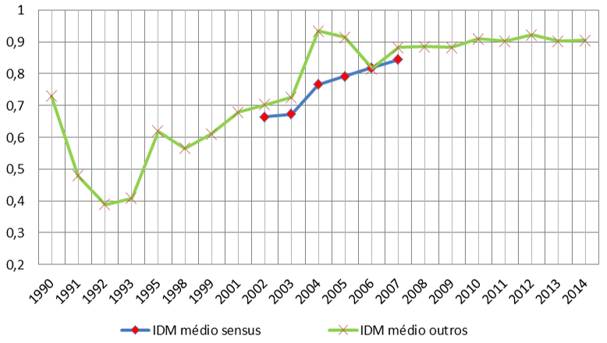
RESULTADOS E DISCUSSÃO
Figura 03 – Gráfico da variação do IDM por ano conforme estudo de 2015

Slide 14
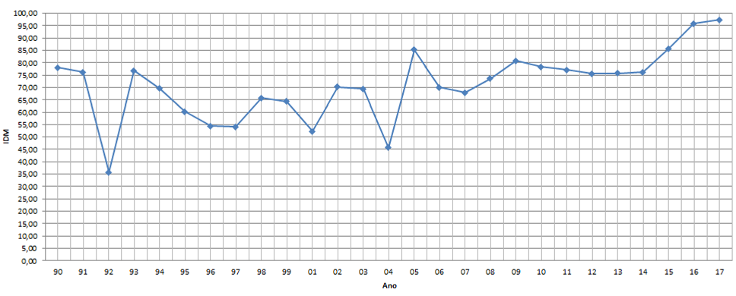
RESULTADOS E DISCUSSÃO
Figura 04 – Gráfico da variação do IDM por ano conforme estudo de 2017

Slide 15
RESULTADOS E DISCUSSÃO
A Tabela 01 apresenta os quantitativos e o IDM médio de cada de cada ano e de cada fabricante que foram objetos dos ensaios de IDM no ano de 2017.

Slide 16
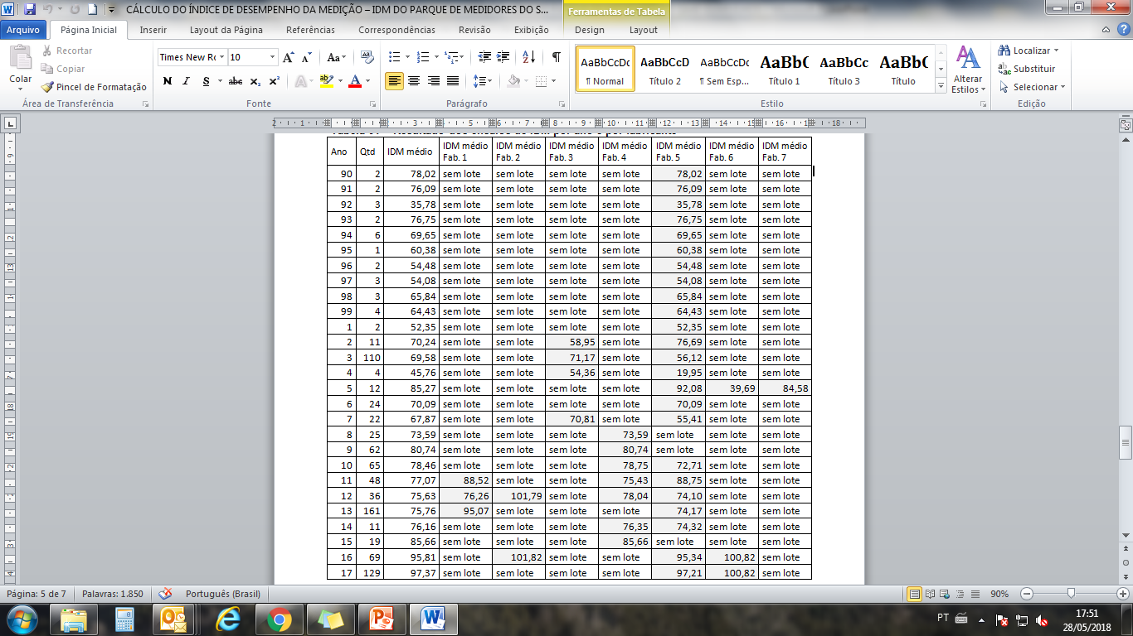
RESULTADOS E DISCUSSÃO
Tabela 01 – Resultado dos ensaios de IDM por ano e por fabricante

Slide 17
RESULTADOS E DISCUSSÃO
Com base na Tabela 01 observamos que o Fabricante 05 é determinante no IDM do lote por ano, pois em praticamente todos os anos há indivíduos que foram sorteados para o estudo do IDM.
Para os anos em que o SAAE adquiriu apenas hidrômetros volumétricos, tem-se um IDM superior a 95% independentemente do fabricante que é analisado.
Um resultado que foi observado em 2015 e tornou-se a repetir em 2017 foi o IDM dos medidores de 1990 que em ambas as ocasiões possuíram resultados próximos a 75%.

Slide 18
CONCLUSÕES
Os ensaios de quantificação dos erros para o cálculo do IDM são fundamentais para orientar os programas de trocas e garantir que o cálculo do balanço hídrico seja feito o mais fidedigno possível.
No caso do acompanhamento efetuado pelo SAAE Guarulhos, observados que os anos de rodízio de 2015 e 2016 implicaram em uma fadiga maior dos equipamentos velocimétricos do que dos modelos volumétricos.
Destaca-se como principal queda no IDM os lotes dos anos de 2010, 2011, 2012, 2013 e 2014 que em 2 anos perderam cerca de 15 pontos percentuais no IDM.

Slide 19
CONCLUSÕES
Conforme os resultados apresentados, observa-se uma tendência à redução do IDM do parque de medidores do SAAE Guarulhos, caso não seja implantado um programa de trocas de hidrômetros contínuo e pautado em critérios de desempenho da medição não seja implantado.
Essa diminuição do IDM estará associada ao aumento do volume de perdas aparentes devido à submedição e implicará na redução da arrecadação.
Trocar os medidores também deve ser um procedimento que vislumbre o avanço tecnológico do parque de medidores aumentando a vida útil destes equipamentos, sendo que uma maneira de acompanhar a evolução tecnológica é o acompanhamento contínuo do IDM do parque de medidores.

Slide 20
CONCLUSÕES
Assim, a renovação do parque irá refletir no aumento do IDM das futuras amostras, tal como hoje se observa no parque do SAAE Guarulhos nos setores em que foram implantados apenas hidrômetros volumétricos.
Nesses setores em que foram implantados apenas hidrômetros volumétricos, mesmo após 2 anos de uso, o IDM do lote ainda está próximo a 0,985, resultado que dificilmente é observado nos setores em que a maior parte dos equipamentos é velocimétrico.

Slide 21
REFERÊNCIAS
ASSOCIAÇÃO BRASILEIRA DE NORMAS TÉCNICAS – ABNT: Norma ABNT NBR 15538:2014 – Medidores de água potável - Ensaios para avaliação de eficiência.
INSTITUTO NACIONAL DE METROLOGIA, NORMALIZAÇÃO E QUALIDADE INDUSTRIAL (2000). INMETRO, Portaria Nº 246 de 17 de outubro de 2000.
SCALIZE P. S. & LEITE, W. C. A. (2013). Variação na micromedição do consumo de água no funcionamento correto e reversível do hidrômetro. Revista Eletrônica de Engenharia Civil – REEC, Universidade Federal de Goiás, v. 6, nº 1, p. 09-15.

Slide 22

OBRIGADO!
Contatos:
Luiz Eduardo Mendes luizmendes@saaeguarulhos.sp.gov.br
Thiago Garcia da Silva Santim thiagosantim@saaeguarulhos.sp.gov.br
Matheus Costa matheuscosta@saaeguarulhos.sp.gov.br
Agradecimentos:

